Slide 1
הָרַב
שֶׁהָיָה
לֶעֱגְלוֹן
ב"ה
נְשָׁמָה יוֹרֶדֶת לָעוֹלָם וְחָיָה שִׁבְעִים – שְׁמוֹנִים שָׁנָה כְּדֵי לַעֲשֹות לִיִהוּדִי טוֹבָה בְּגַשְׁמִיוּת וּבִּפְרַט בְּרוּחַנִיוּת

Slide 2
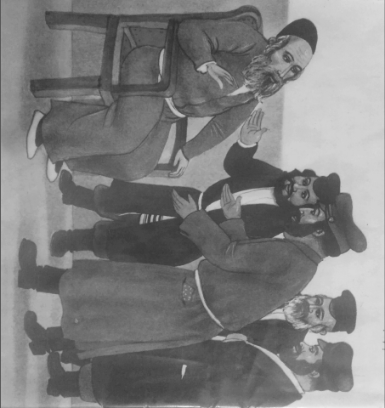

Slide 3
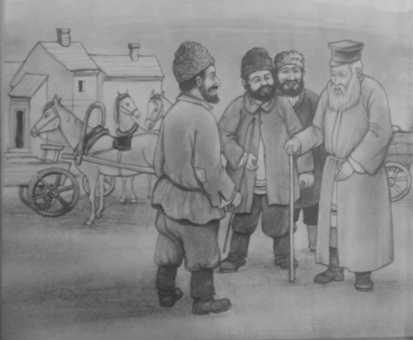

Slide 4
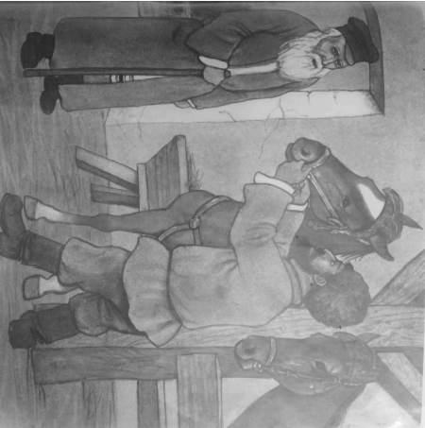

Slide 5
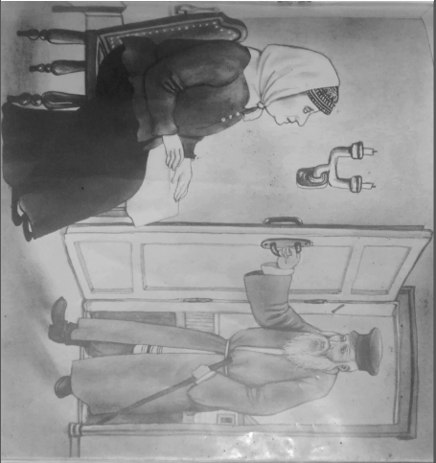

Slide 6
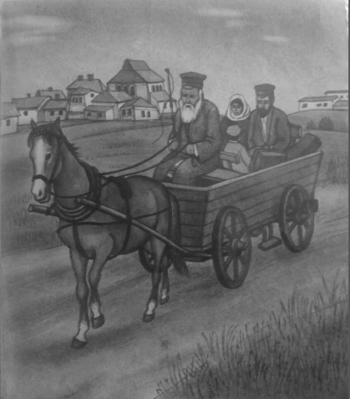

Slide 7
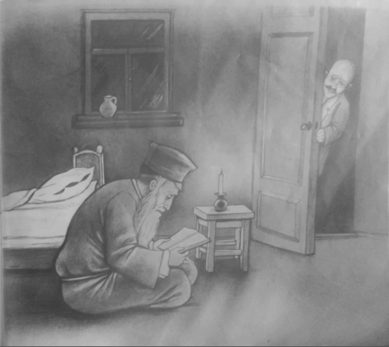

Slide 8
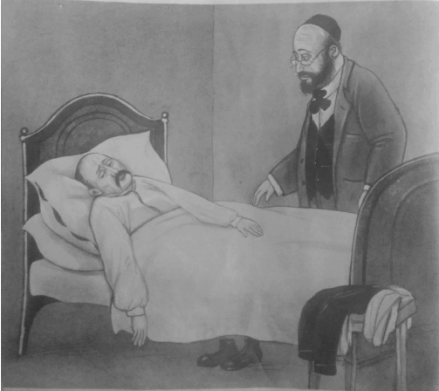

Slide 9
